Slide 1
Maʼlumotlar uzatish bilan bogʻliq boʻlmagan umumiy MPI protseduralari. MPI_INIT funksiyasi. MPI_FINALIZE funksiyasi.
2-mavzu.
Obloqulov S

Slide 2
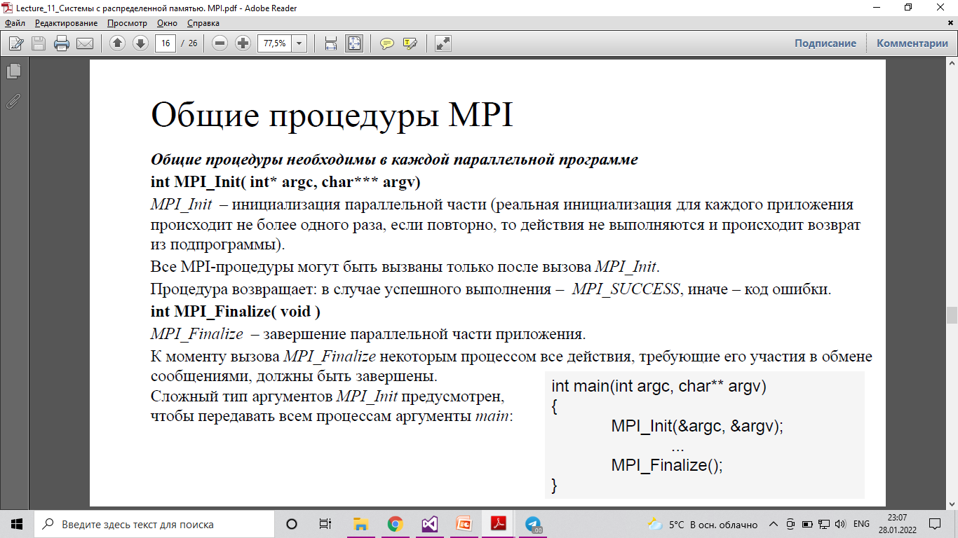
Maʼlumotlar uzatish bilan bogʻliq boʻlmagan umumiy MPI protseduralari.
Har bir parallel dasturda umumiy protseduralar zarur.
intMPI_Init( int* argc, char*** argv).
MPI_Init - parallel qismni ishga tushirish (har bir dastur uchun haqiqiy ishga tushirish bir martadan ko'p bo'lmaydi, agar takrorlansa, amallar bajarilmaydi va pastki dastur qaytadi).
Barcha MPI protseduralarini faqat MPI_Init ga murojat qilgandan keyin chaqirish mumkin.
Jarayon agar muvaffaqiyatli bo'lsa, –MPI_SUCCESS, aks holda – xato kodini qaytaradi.
intMPI_Finalize(void)
MPI_Finalize - ilovaning parallel qismini tugatilishi.
Jarayon MPI_Finalize ni chaqirganda, uning xabar almashishda ishtirok etishini talab qiladigan barcha amallar bajarilgan bo'lishi kerak.
MPI_Init kompleks argument turi barcha jarayonlarga asosiy argumentlarni uzatish uchun taqdim etilgan:

Slide 3
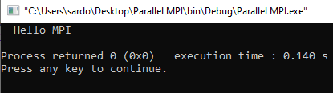
MPI_Init va MPI_Finalize ishlatilishi
#include "mpi.h"
#include <iostream>
using namespace std;
int main(int argc, char *argv[])
{
MPI_Init(&argc, &argv);
cout << " Hello MPI" << endl;
MPI_Finalize();
return 0;
}

Slide 4
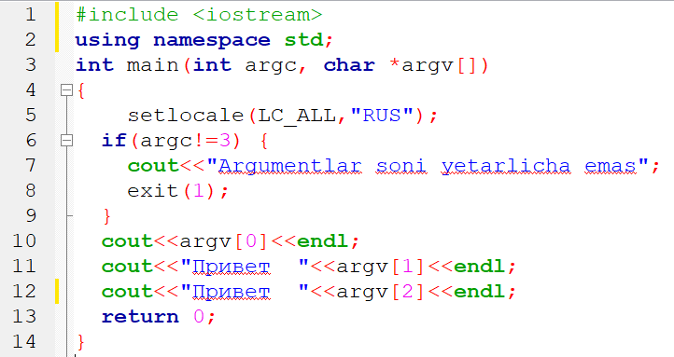
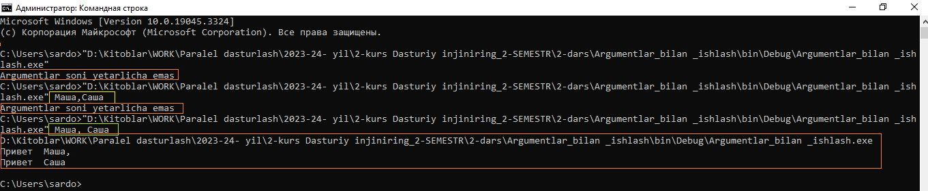
Argc, argv
int main(int argc, char* argv[])
Bu yerda argc asosiy funksiyaga cmd orqali jo’natiladigan argumentlar soni, argv[] esa argumentlarga ko’rsatgichlar massivi. Biz cmd orqali argument jo’natmasak ham har doim argumentlar soni 1 ga teng bo’ladi yani har doim 1- argument dastur yo’li bo’ladi.

Slide 5
MPI_Initialized.
MPI_Initialized funksiyasi MPI_Init chaqirilganligi yoki yo’qligini bildiradi.
Bu MPI_INIT chaqirilishidan oldin chaqirilishi mumkin bo'lgan yagona quyi dasturdir.
int MPI_Initialized( _Out_ int *flag );
flag [out]
Agar MPI_Init chaqirilgan bo'lsa, flag rost, aks holda yolg’on bo'ladi.

Slide 6
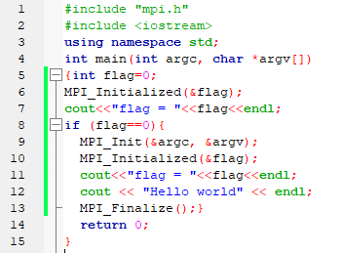
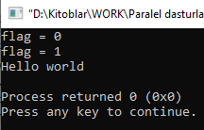
MPI_Initialized ishlatilishi

Slide 7
MPI_Finalized
MPI_Finalized funksiyasi MPI_Finalize funksiyasi chaqirilganligi yoki yo’qligini bildiradi.
int MPI_Finalized( _Out_ int *flag );
flag [out]
Agar MPI_Finalized chaqirilgan bo'lsa, flag rost, aks holda yolg’on bo'ladi.

Slide 8
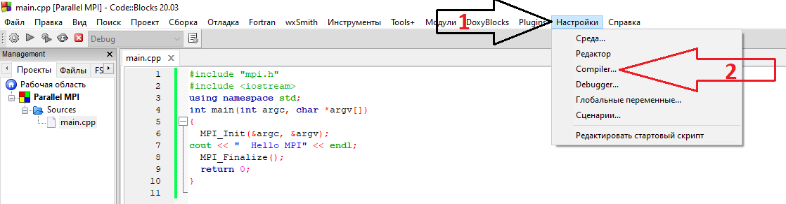
Mpi kutubxonasini Code::Blocks orqali ishlatish
Mpi kutubxonasi standart kutubxonalar tarkibiga kirmaganligi sababli uni internet orqali yuklab olinadi va kutubxona yo’li Code:: Blocks ga quyidagi tarzda ko’rsatilishi lozim.

Slide 9
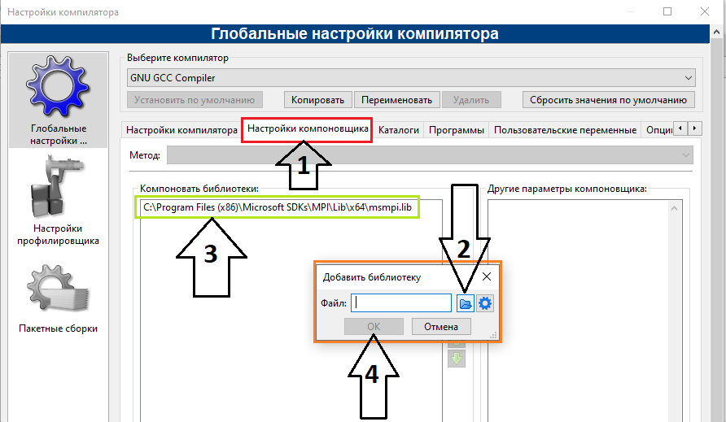
2- ishni qilgandan so’ng Code::Blocks bizdan kutubxona yo’lini so’raydi. Ko’pincha kutubxona 3- strelka orqali ko’rsatilgan manzilda bo’ladi. Kutubxona manzilini ko’rsatganimizdan so’ng OK tugmasi bosiladi va quyidagi ishlar amalga oshiriladi.

Slide 10
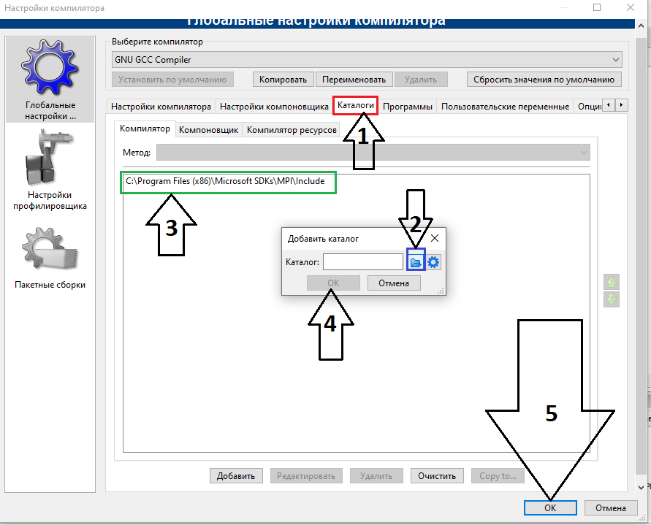
Yuqoridagi amallar bajarilgandan so’ng Mpi kutubxonasidan foydalana olamiz.

Slide 11
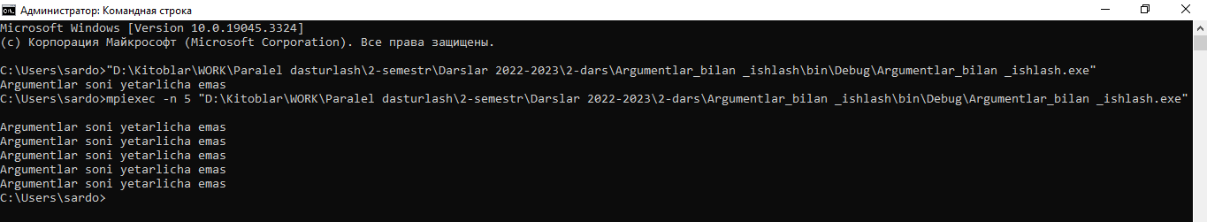
Dasturlarni bir nechta jarayonlar orqali ishga tushirish usullari
1- Usul - Cmd orqali
Dasturlarni bir nechta jarayonlar orqali ishga tushirish uchun bizga MPI texnologiyasi kerak bo’ladi bu texnologiyani istalgan brauzerdan ushbu https://www.microsoft.com/en-US/download/details.aspx?id=57467 havola orqali yuklab olish mumkin.Yuklab olingan fayllani ishga tushirish orqali MPI texnologiyasini o’rnatamiz, so’ng quyidagi tarzda dasturni bir nechta jarayon orqali ishga tushirishimiz mumkin bo’ladi.
Video yo’riqnoma: https://youtu.be/6Mw1N5o3_RI
Bu yerda mpiexec –n 5 kalit so’zlari orqali dasturni ishga tushiradigan jarayonlar soni belgilanyapti.

Slide 12
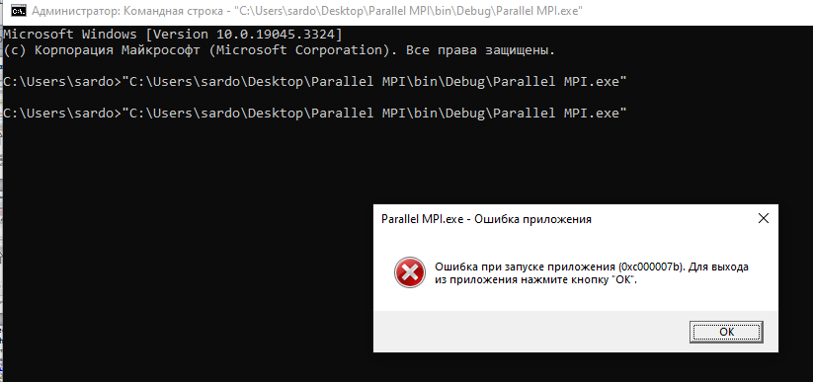
Lekin ko’pchilik hollarda dasturni cmd orqali ishga tushirganda quyidagicha xatolik ko’rsatadi.
Bunday hollarda quyidagi ishlar bajariladi. Code::Blocksning bazi bir dinamik kutubxonalarini dastur turgan papkaga joylashtiramiz.

Slide 13
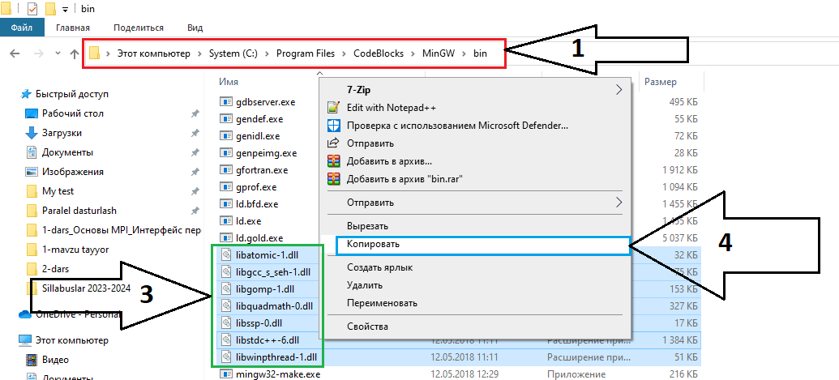
Ushbu dinamik kutubxonalarni nusxasini dasturni ishga tushiruvchi fayli turgan papkaga joylaymiz

Slide 14
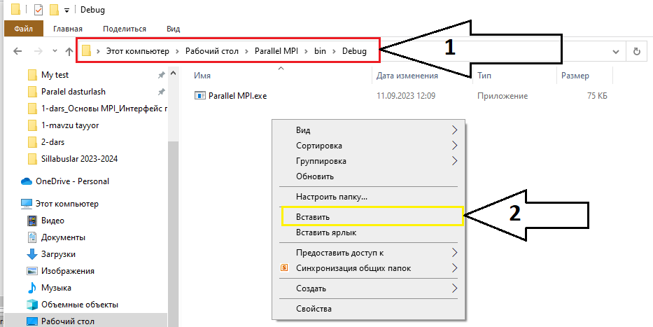
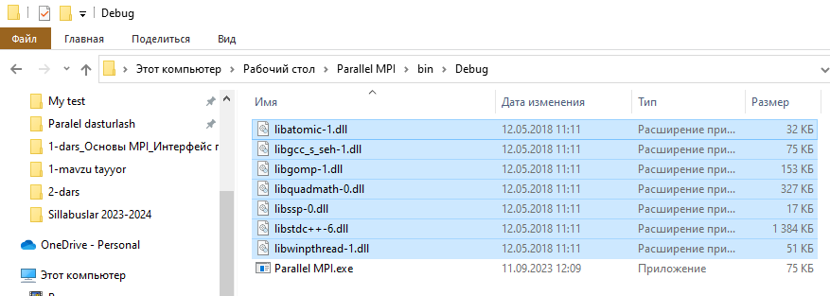
Shundan so’ng dasturni cmd orqali qaytadan ishga tushirib ko’ramiz va muammoni bartaraf bo’lganini guvohi bo’lamiz

Slide 15
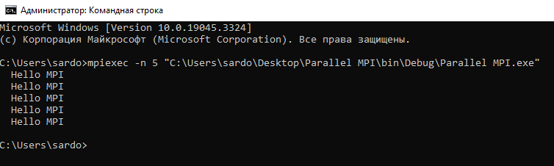

Slide 16
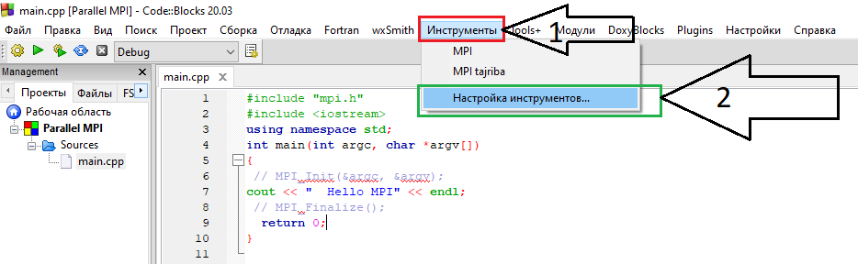
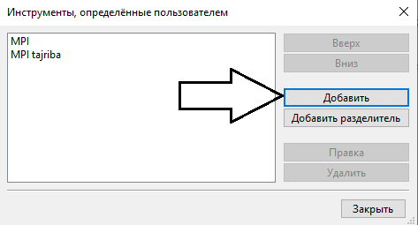
2- usul – Сode::Blocks orqali
Code::Blocks orqali dasturni bir nechta jarayonlar orqali ishga tushirish uchun Code::Blocksning tools (инструменты) bo’limidan foydalanamiz. Quyida rasmlarda ko’rsatilgan tarzda.
Добавить tugmasi bosilgandan so’ng quyidagicha oyna ochiladi

Slide 17
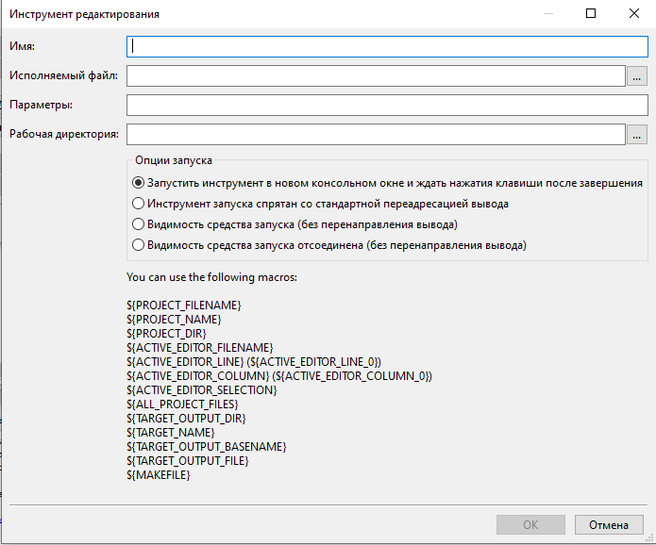
Bu oynani birin ketin to’ldiramiz

Slide 18
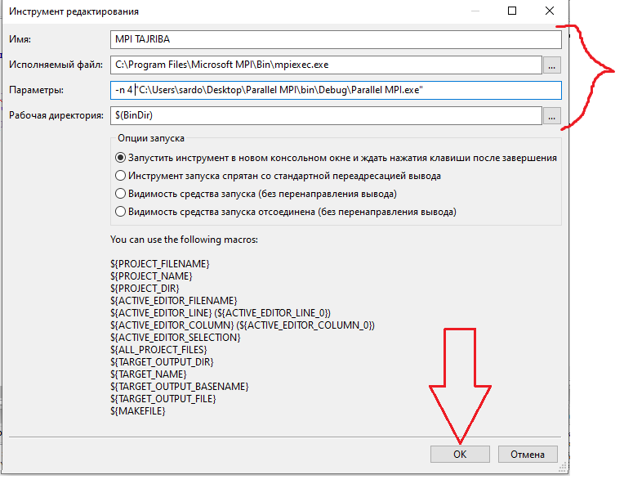
OK tugmasi bosilgandan so’ng oyna yopiladi va tools(инструменты) bo’limiga yangi uskuna(инструмент) qo’shiladi va bu orqali biz dasturimizni istalgan sondagi jarayonlar orqali ishga tushirishimiz mumkin bo’ladi

Slide 19
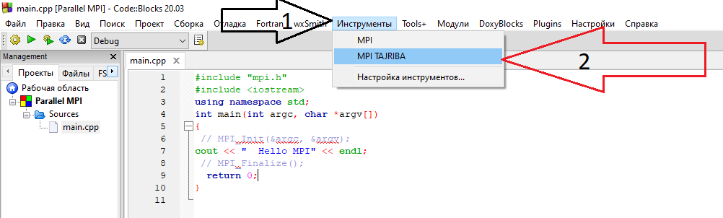
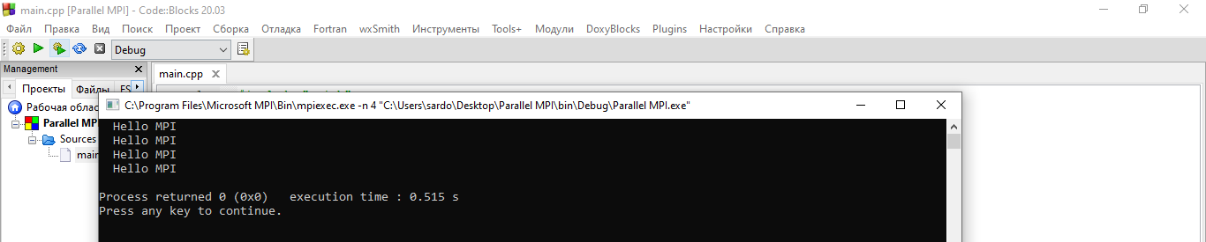
NATIJA

Slide 20
E’tiboringiz uchun rahmat!

